Slide 1
Behaviorálne a psychologické metriky
Peter Demčák

Slide 2
Metriky UX?
Smiech, vzdychy, grimasy
Ošívanie sa v sedadle, prehrabávanie vlasov
Niektoré prvky zaujmú okamžite, niektoré vôbec
=> Správanie a emócie sú merateľné a poskytujú cenný náhľad o vnímaní produktu

Slide 3
Obsah
1. Sledovanie a kódovanie verbálnych výrazov
2. Metriky sledovania pohľadu
3. Meranie emócií
4. Stres a iné fyziologické prejavy

Slide 4
1. Sledovanie a kódovanie verbálnych výrazov
Kategorizácia komentárov účastníkov experimentu:
  Kladné (Vau, to sa mi páči!)
  Záporné (Je to ťažké!)
  Neutrálne/Ťažko interpretovateľné (Zaujímavé...)
Možnosť zvyšovať granularitu (otázky, návrhy na zlepšenie, odchylky od očakávaní)
Metrika: Pomer kladných a záporných komentárov
Tipy:
  Použiť zábery z kamery
  Kategorizácia viacerými výskumníkmi
  Nezabúdať na kontext

Slide 5
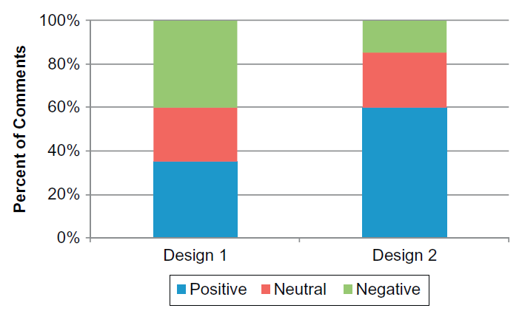
1. Sledovanie a kódovanie verbálnych výrazov

Slide 6
2. Metriky sledovania pohľadu
Pojmy:
Fixácie: Pauzy pohybu oka v určenej oblasti v trvaní 100ms a dlhšie
Sakády: Pohyby medzi fixáciami
Areas of Interest: Oblasti na obrazovke reprezentujúce prvky rozhrania.
Mali by byť čo najviac homogénne (napr. navigácia, obsah, reklamy), pre prvky sa môžu dáta agregovať neskôr

Slide 7
2. Metriky sledovania pohľadu
Dwell Time
Celková dĺžka pozerania sa na AOI, vrátane fixácií aj sakád
Využitie: Úroveň záujmu venovaného danej AOI
<100ms == limitované spracovanie informácií
>500ms == dostatok času na spracovanie informácií
Number of Fixations
Vysoko koreluje s Dwell Time, zvyčajne sa reportuje len dwell time

Slide 8
2. Metriky sledovania pohľadu
Fixation Duration
Hodnoty zvyčajne medzi 150ms a 300ms
Využitie: Čím vyššia, tým je vyššia zaangažovanosť do objektu pozorovania
Čím vyššia priemerná FD, tým vyššia zaangažovanosť
Sequence
Priemerné poradie, v ktorom sa pohľad fixoval na AOI
Využitie: Hovorí o výraznosti AOI v kontexte zadanej úlohy.

Slide 9
2. Metriky sledovania pohľadu
Time to First Fixation
Priemerný čas kedy si používateľ prvý krát všimol AOI
Využitie: Docielenie včasného všimnutia elementov (napr. do 5 sekúnd)
Samostatne je potrebné zvážiť tých ktorí si AOI nevšimli vôbec
Revisits
Koľkokrát sa oko fixovalo na AOI, opustilo ju, a neskôr sa do nej vrátilo
Využitie: Vyjadruje „lepkavosť“ (stickiness) AOI

Slide 10
2. Metriky sledovania pohľadu
Hit Ratio
Počet účastníkov, ktorí si všimli AOI
Využitie: Vyjadrenie viditeľnosti prvku rozhrania
Zvyčajne vyjadrené ako percento tých používateľov u ktorých sa vyskytuje fixácia v rámci AOI

Slide 11
Eye-tracking tipy
Udržiavať časovú dĺžku stimulov rovnakú pre každého participanta
Ak to nie je možné, Dwell Time počítať ako percento
Upozorňovať účastníkov keď sa začnú hrbiť alebo meniť pozíciu
Pozor na dynamické stránky – veľa stimulov uvidí len jeden používateľ
Používať trigger AOI – všetci začínajú z tej istej pozície

Slide 12
Pupillary Response
Reakcie zreníc – rozťahovanie/zužovanie
Informácie o priemere sú vedľajší produkt všetkých systémov na sledovanie pohľadu – potrebné pre výpočet polohy pohľadu
Zrenica reaguje na svetlo, ale aj na nabudenosť alebo zvýšený záujem
Môže byť zaujímavé keď chceme dosiahnuť emocionálnu reakciu používateľa

Slide 13
3. Meranie emócií
Emócie – často prchavé, skryté, protichodné
Používatelia hovoria čo si myslia, že chceme počuť, alebo nevedia (alebo sa boja) svoje emócie vyjadriť
Meranie – EEG, mimika tváre, vodivosť kože
Komerčné využitie
  Q-Sensor a Affdex
  Emovision
  Emotiv

Slide 14

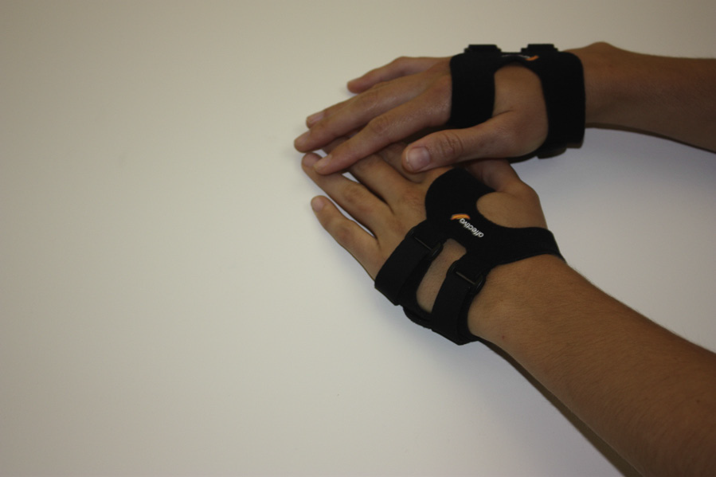
Q-Sensor
Prof. Rosalind Picard
  1998 Affective Computing Research group, MIT
  2009 Affectiva

Slide 15
Q-Sensor
Wearable, wireless biosenzor
EDA – electrodermal activity - zmeny vodivosti kože spôsobené potením
Nabudenie spôsobuje
  Kognitívna záťaž
  Afektový stav – strach, hnev, radosť
  Fyzická aktivita

Slide 16
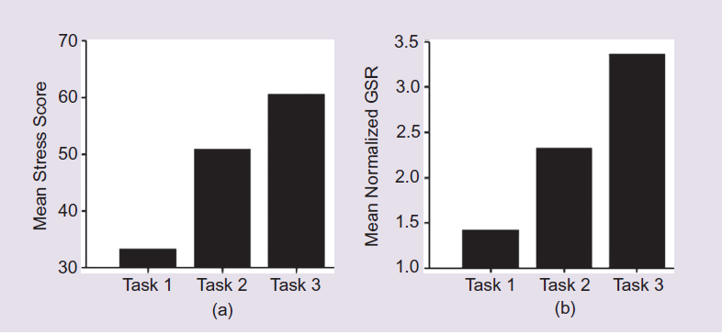
Q-Sensor
Lin et al. (2005):
10 minútové úlohy v Super Mario 64
Silná korelácia medzi stresom a EDA
Úspešní účastníci dosahovali nižšiu EDA

Slide 17
Q-Sensor
Aktuálne využitie:
Sledovanie študentov s autizmom – cieľ je nasadenie do učební ako varovný signál pre učiteľov
V UX – určenie momentov nabudenia, frustrácie, kognitívnej záťaže
Nevie určiť valenciu (pozitivitu/negativitu emócie)

Slide 18
Affdex
http://www.affdex.com/
Cloudová platforma na odhad výrazov tváre z videa v reálnom čase
Buduje najväčšiu databázu výrazov tváre na svete

Slide 19
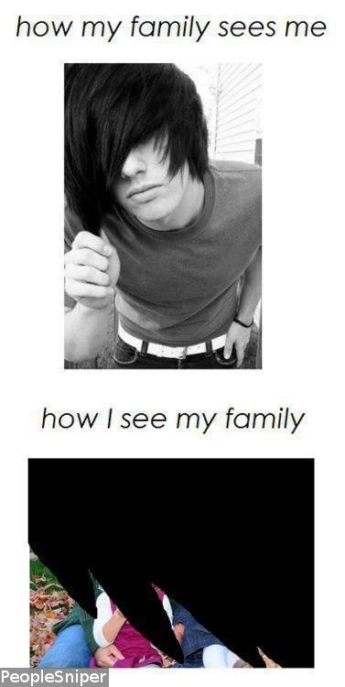
Emovision

Slide 20
Emovision
Blue Bubble Lab, subsidiary ThirdSight
Spojenie analýzy výrazov tváre so sledovaním pohľadu
Facial Action Coding System
  46 možných akcií mimických svalov
  6 základných emócií
Vízia: cielenie reklamy konzumentom podľa nálady a demografickej skupiny napr. na billboarde

Slide 21
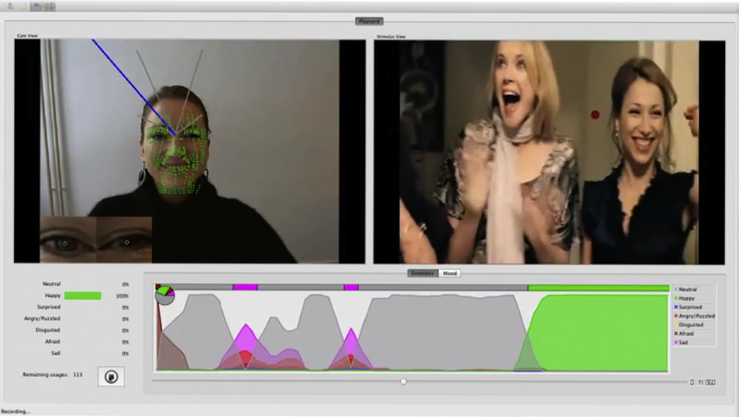

Slide 22
Emotiv
http://www.emotiv.com/
EEG
  meranie elektrickej aktivity častí mozgu
  spája sa s kognitívnymi funkciami aj emóciami
  relatívne nové v marketingu a v UX
Emotiv headset spolupracuje s SMI eye trackerom – umožňuje získavať synchronizované informácie o stimuloch a používateľových reakciách
Príklad použitia: emocionálne heatmapy

Slide 23

4. Stres a iné fyziologické prejavy
Meranie stresu sa pri UX robí málokedy – príčinou stresu môže byť prostredie, neúspech v úlohách, meranie stresu...
Hodnota pre evaluáciu produktov závislých na emóciách – zdravotníctvo, správa financií

Slide 24
4. Stres a iné fyziologické prejavy
HRV – heart rate variance
- mobilná aplikácia, kamera
HRV + vodivosť kože
Trimmel et al. – zvyšovaná dĺžka otvárania stránky zvyšuje heart rate aj vodivosť kože
Iné:
  stláčanie myši = stres (Reynolds)
  zmena pozícií na sedadle = zmena stupňa zaangažovanosti (Kapoor et al.)

Slide 25
Zhrnutie
Štrukturovaný prístup k zbieraniu používateľských komentárov
Metriky pohľadu s využitím eye trackingu
Meranie emócií cez EEG, EDA a mimiku
Meranie stresu v oblasti UX

